Slide 1

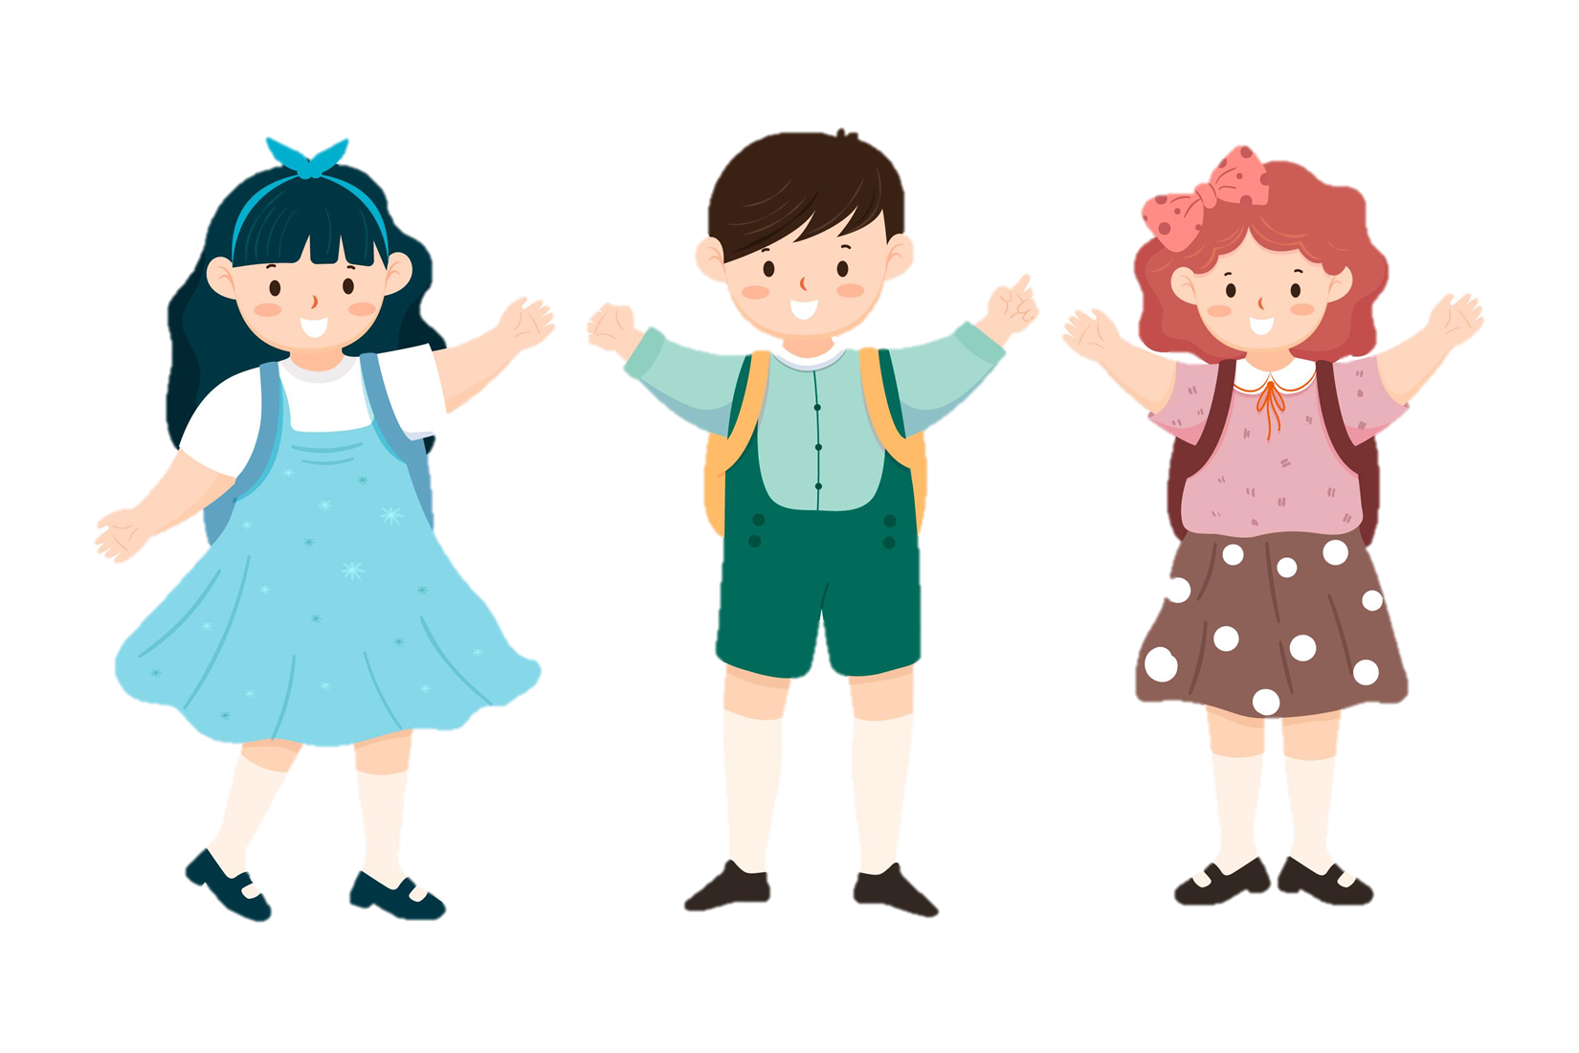

Slide 2
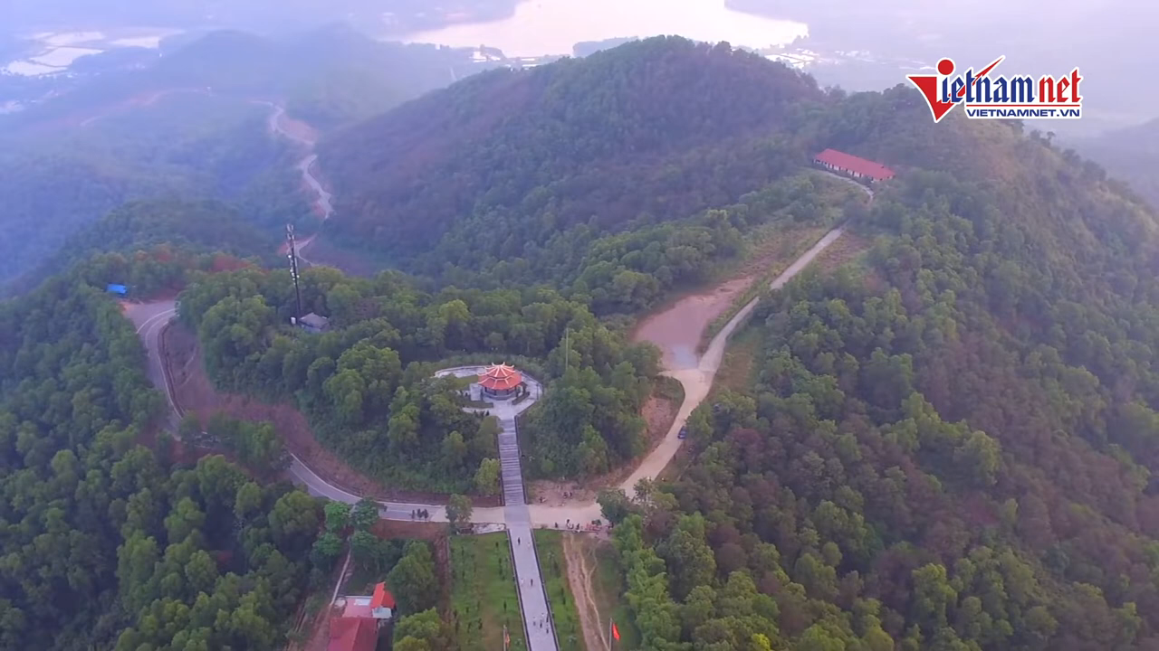
https://www.youtube.com/watch?v=8RR1Od80IMk

Slide 3


Em đã được tham gia lễ hội nào chưa? Lễ hội đó có những gì?

Slide 4

Tuần 25

Slide 5


Slide 6
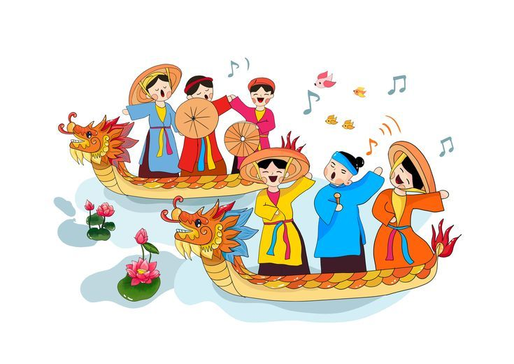
Hoạt động 1: Tìm hiểu về lễ hội truyền thống ở địa phương.

Slide 7
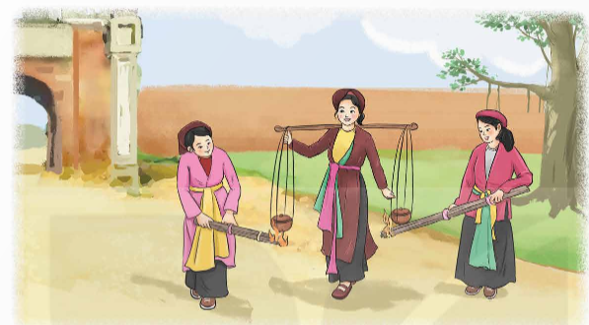
Chia sẻ về một lễ hội truyền thống ở địa phương mà em biết hoặc từng tham gia:
+ Tên, địa điểm và thời gian tổ chức lễ hội.
+ Ý nghĩa của lễ hội.
+ Các hoạt động diễn ra trong lễ hội.
+ …

Slide 8



Slide 9
Ví dụ:
+ Tên lễ hội: Lễ hội đền Hai Bà Trưng (huyện Mê Linh, Hà Nội)
+ Địa điểm: Đền thờ Hai Bà Trưng, thôn Hạ Lôi, xã Mê Linh, huyện Mê Linh, thành phố Hà Nội.
+ Thời gian: tổ chức vào ngày mùng 6 đến hết mùng 8 tháng giêng
+ Các hoạt động diễn ra của lễ hội: Lễ rước kiệu, tế lễ theo nghi thức truyền thống, Chương trình nghệ thuật” Âm vang Mê Linh”.
+ Ý nghĩa của lễ hội: Để tôn vinh tinh thần đấu tranh quật cường, ý chí anh hùng của Hai Bà Trưng đồng thời cũng thể hiện ý chí anh hùng của người phụ nữ Việt Nam. Khơi dậy niềm tự hào dân tộc và khối đoàn kết cộng đồng.

Slide 10
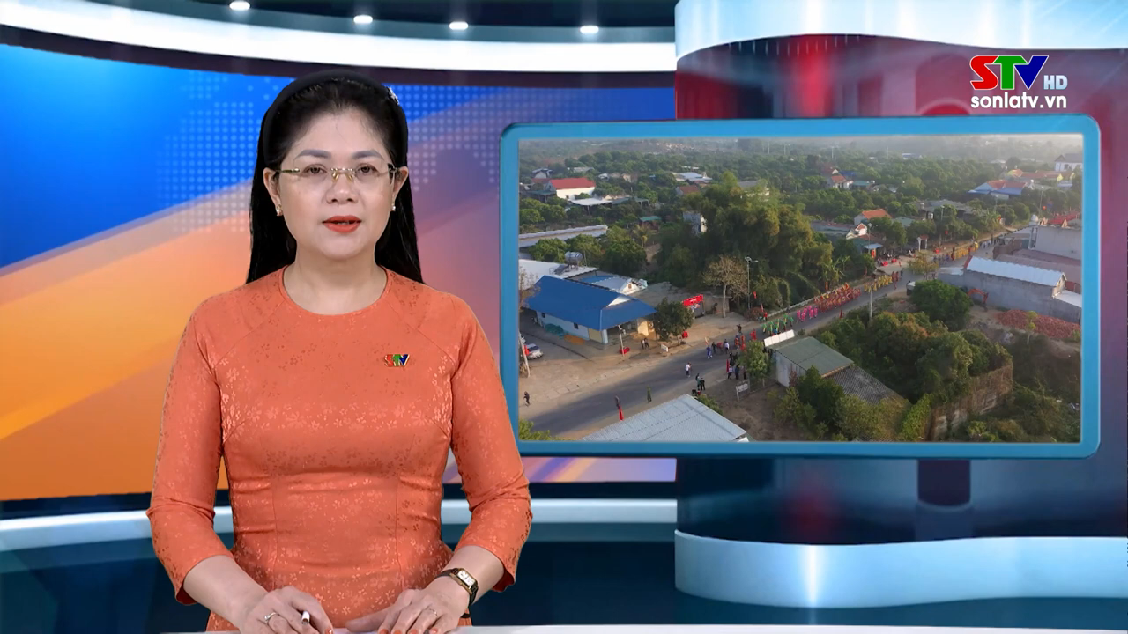

Slide 11
Hoạt động 2: Lập kế hoạch tham gia lễ hội truyền thống ở địa phương.

Slide 12
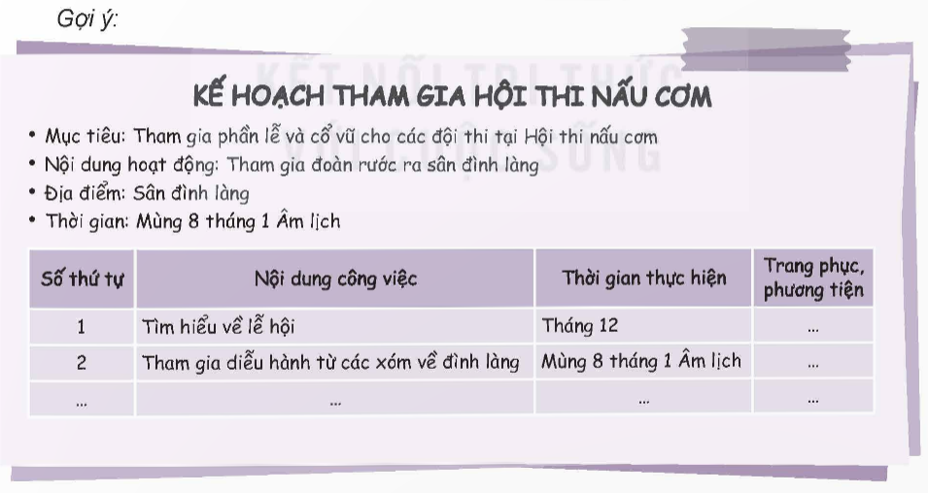
- Thảo luận để lập kế hoạch tham gia lễ hội truyền thống ở địa phương.

Slide 14


Slide 15
Về nhà: chuẩn bị tiết mục tái hiện một hoạt động trong lễ hội truyền thống ở địa phương

Slide 16

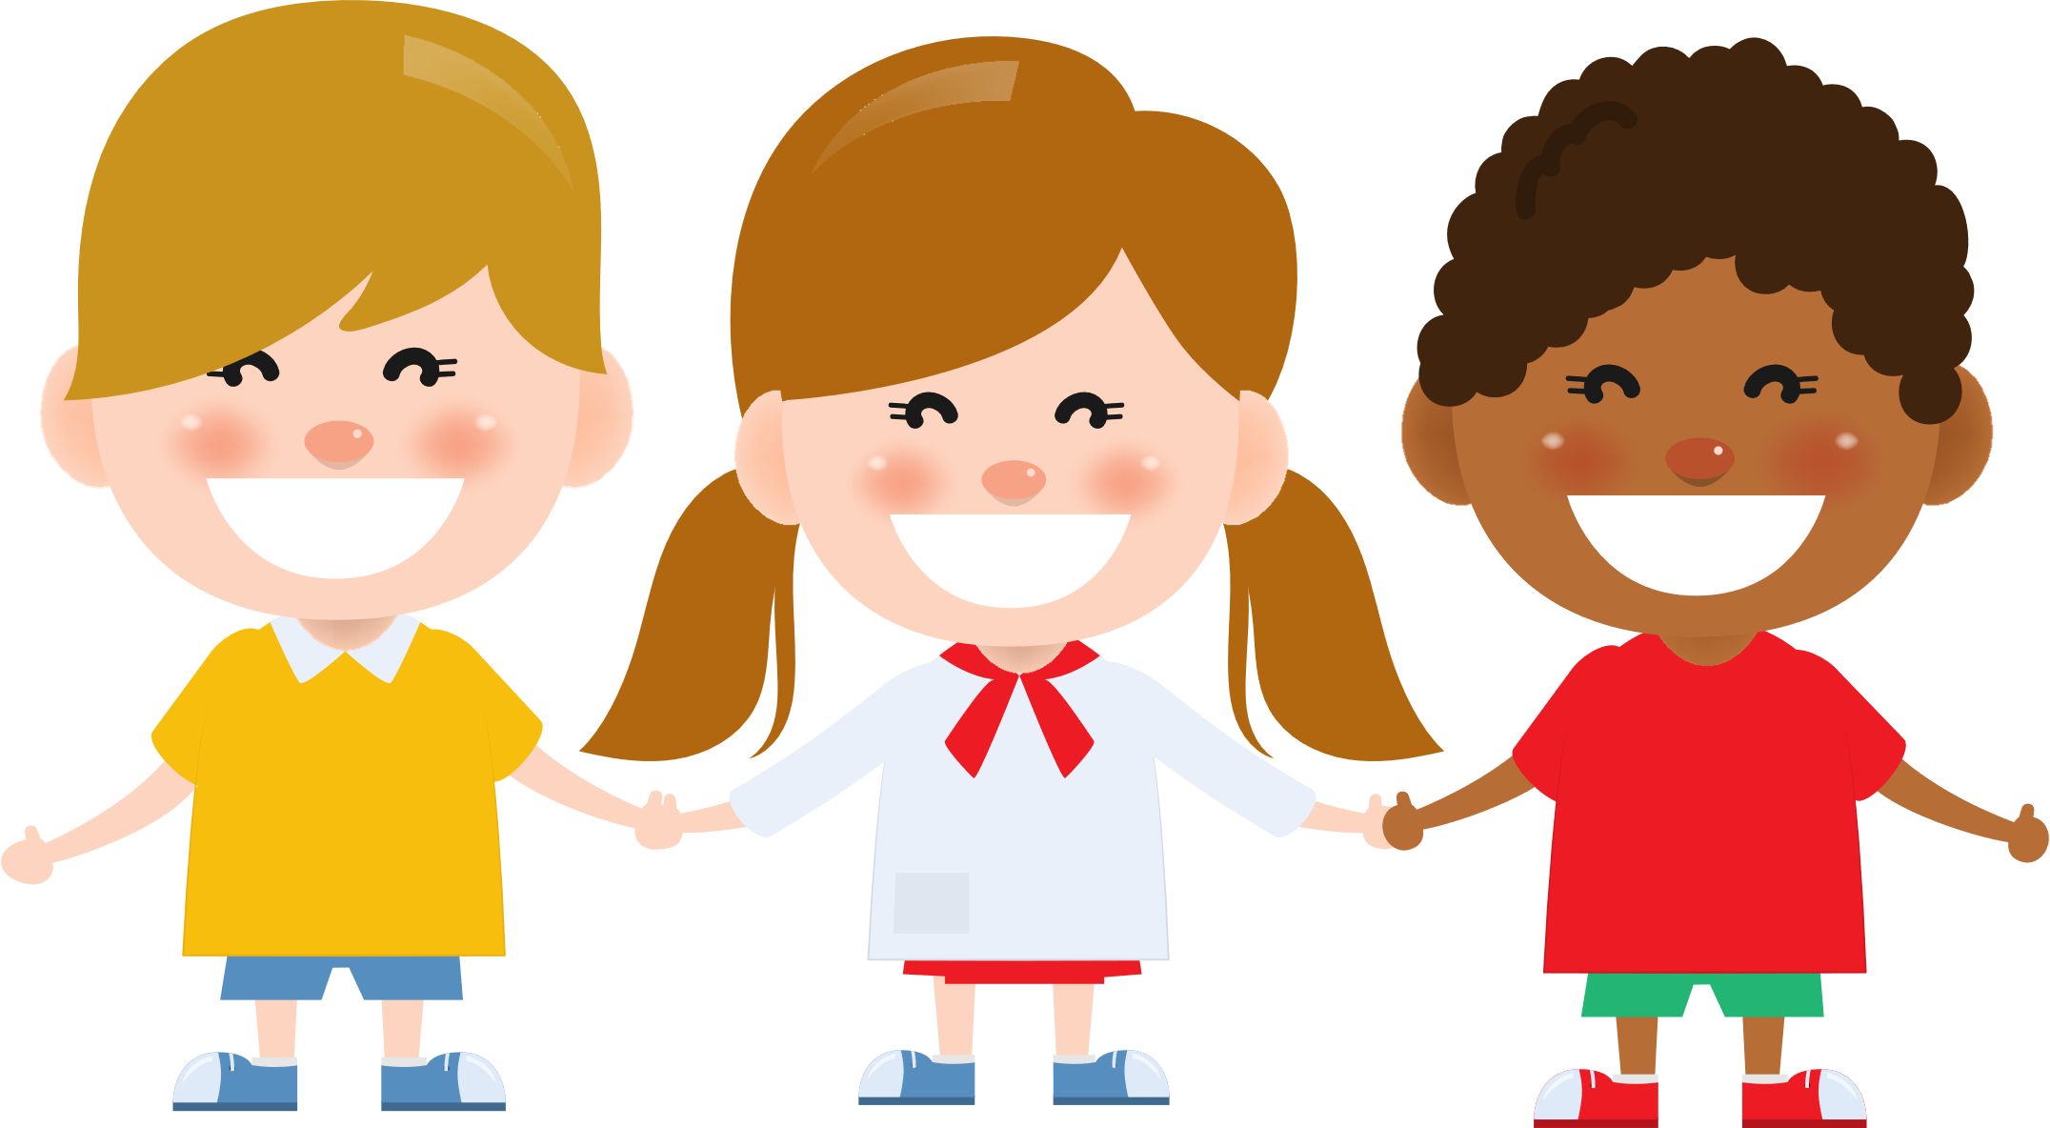
Chia sẻ bài học với người thân
Chuẩn bị bài học mới

Slide 17


